Slide 1
动态规划选讲
清华大学 软件学院
唐彬峪

Slide 2
什么题可以dp
有效状态有限
状态之间的转移构成DAG（有向无环图）
常见的结构：链，树，基环树，仙人掌，…
Notes:
注意对有效状态的优化，这在很多问题上是至关重要的

Slide 3
PART I
状态设计

Slide 4
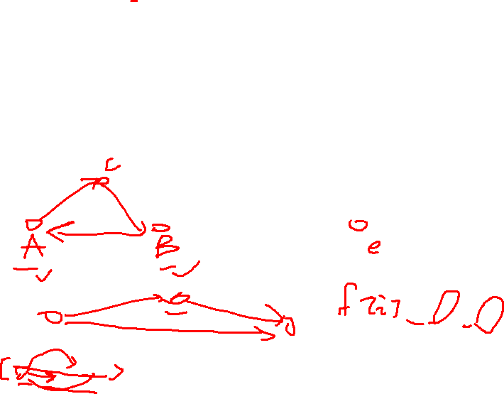
DAG上dp
给定一个有向图，找出尽可能多的点使得选出的点中任意两点至少单向可达
输出点数和方案数
N=1e5,M=1e6
不会拓扑排序？
Notes:
首先每一个强连通分量的点肯定同时被选，于是tarjan之后整个图变成一个DAG
DAG每个点有一个点权，求DAG上点权最大的路径和这样的路径的条数
首先拓扑排序，接着按照拓扑序进行dp即可

Slide 5
拓扑排序
给定一个有向无环图，求其任意一个拓扑序
Notes:
考虑每次找所有入度为0的点，把这些点向外指的边也全部删掉
删边的时候注意一下，如果有新的点被删到入度为0，那么这个点之后也要更新
用队列存一下删点顺序，bfs即可，复杂度O(m)

Slide 6
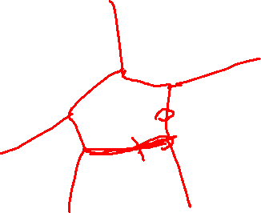
基环树上dp
给定一棵基环树带边权
求最长链
N=1e6
Notes:
环上随便找一条边断开，分别考虑这条边在不在答案里即可

Slide 7
更复杂的图
给定一个联通无向图，每个点至多被包含在一个环中
选出这个图的一个子点集S，现在称D(S)为让这个子集保持联通的情况下能删除的边数量的最大值
求每一个子集（共2^n个）的D(S)的和（取模）
N<=300
Notes:
把D(S)变成n-D(S)，设H(S)=n-D(s)，考虑求H(s)
对于树边可以直接计算贡献，即两边都有点被选这个边就会被选，否则不选
对于每一个环，考虑这个环某些子树内有点被选，那么这个环上只有最长的一段没有点被选的边需要被去掉
考虑强制最长一段没有点被选的长度不超过x
枚举一个点，破环为链，枚举一个i表示链上第一个被选的点，f[j]从f[j-x-1]到f[j-1]这一整段转移过来
转移的时候可以记录f前缀和，单次dp线性，一共要做n^2次dp，总复杂度n^3（小常数）

Slide 8
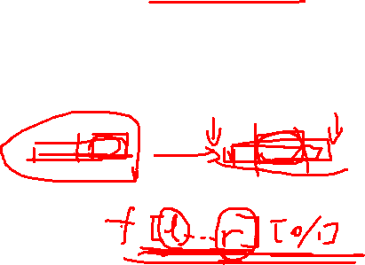
区间dp
给定n个人，这n个人依次加入队列（身高两两不同）
假如加入时比上一个加入的人矮就加入在最左边，否则加入在最右边
给定最后队列形态，求有多少种不同的入队顺序
N=1000
怎么设计状态？

Slide 9
区间dp
给定n个人，这n个人依次加入队列（身高两两不同）
假如加入时比上一个加入的人矮就加入在最左边，否则加入在最右边
给定最后队列形态，求有多少种不同的入队顺序
注意到某一时刻队列中的人一定时最后答案中连续的一段
Notes:
F[i][j][0/1]表示完成i-j的插入，并且最后插入在哪一边的方案数
F[i][j]只能转移到F[i][j+1]和F[i-1][j]，转移O(1)

Slide 10
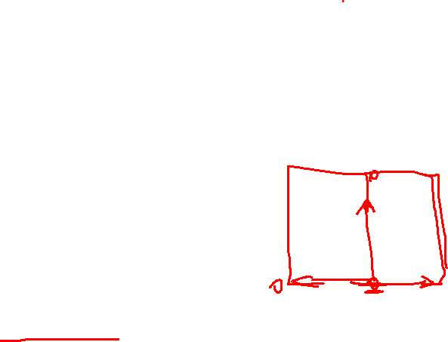
状态设计
给定一个N*M的0/1矩阵
求其中的最大全0子矩阵
N,M<=400?
N,M<=5000?
Notes:
考虑每一个格子作为下边界之后，可以求出对应的上边界、左边界、右边界
三个dp数组

Slide 11
状态压缩dp
2000行12列的数组，值域1e5
每一行可以循环位移任意多位
最大化每一列的最大值的和
时间3s
Notes:
2000行太多了
考虑究竟有多少行是有效的，考虑一行中的最大数如果是第13大的，那么这一行被选中一定不是最优的
因此有效行数其实只有12
F[i][mask]表示到第i行，目前mask这些位置上的数已经被确定了
P[i][mask]表示用i表示mask所能获得的最大收益（循环位移意义下）

Slide 12
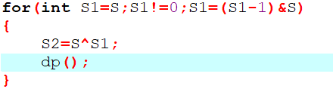
状态压缩dp
子集枚举(S=S1^S2)
3^n
Notes:
考虑每一种大小的S
(2+1)^n
Sigma 2^n*C(n,i)=3^n

Slide 13
状态压缩dp
N*M的0/1矩阵，每个格子如果是0表示可以放单位，1表示不可
每个单位放置之后，假定放置在(x,y)，那么
(x±1,y),(x±2,y),(x,y±1),(x,y±2)的位置都无法放置单位
问最多能放置多少单位
N<=100,M<=10

Slide 14
状态压缩dp
N*M的0/1矩阵，每个格子如果是0表示可以放单位，1表示不可
每个单位放置之后，假定放置在(x,y)，那么
(x±1,y),(x±2,y),(x,y±1),(x,y±2)的位置都无法放置单位
问最多能放置多少单位
N<=100,M<=10
每一列只和之前两列状态相关，而之前两列放置方案至多只有2129种，加上新的一列至多有60种方案，总复杂度N*2129*60*10
Notes:
一维大另一维小的时候就要想到去状态压缩，这种思路大部分时候都可以适用

Slide 15
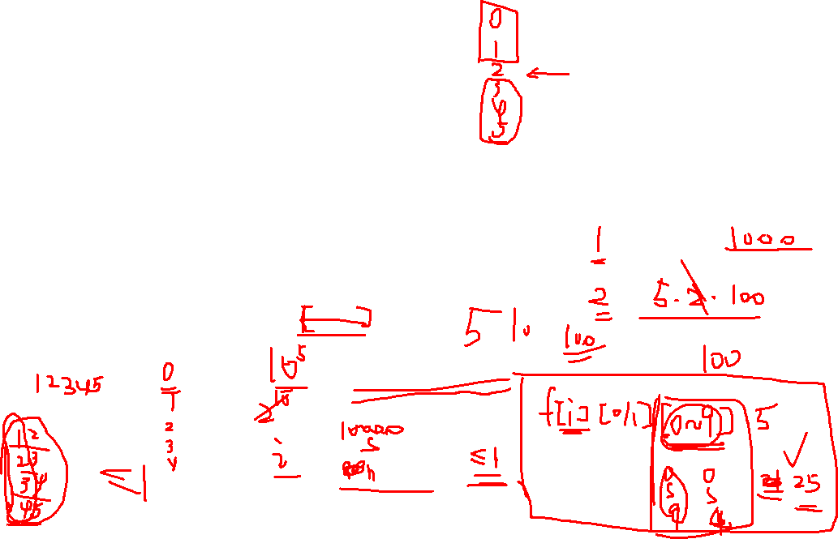
数位dp
称一个数是好的，当且仅当它能够被自己的所有非0数位(1-9)整除
如123是好的，因为123可以被1、2、3整除
求[l,r]中好的数的个数，l和r大于0小于9e18
多测100组数据，时限2s
Notes:
F[i][0/1][mask1][mask2]
转移枚举下一位，总复杂度10*19*2520*256
不需要这么大的mask1和mask2
Mask2本质不同的只有48种
考虑2和5，假如把2和5的mask拿出来记录，在最后三位的时候再进行要求
状态上缩小四十倍
考虑最后三位，目前已知之前的若干数对最后三位的要求，这样的要求本质不同的只有48*63种
对于每种这样的要求，我们预处理出000-999的符合程度，这里的复杂度是48*63*1000的
这样一来最后一步的转移可以直接进行
总复杂度16*48*63*10*testcase

Slide 16
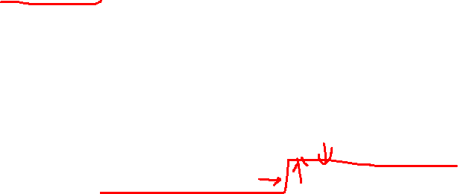
状态压缩dp（连通性dp）
给定N*M的网格图，除了边界之外每条边有p(i)的概率会被建立起屏障
求整个图左边和右边联通的概率
NM<100

Slide 17
PART II
转移优化

Slide 18
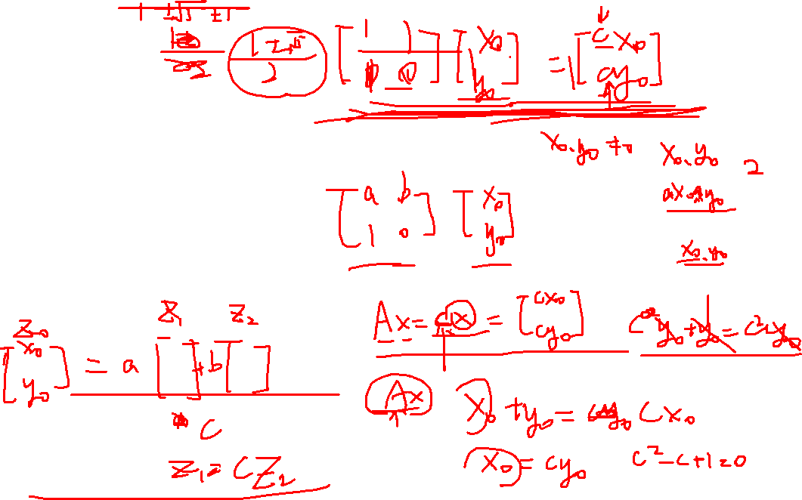
矩阵优化dp
给定常系数线性递推f(n)=af(n-1)+bf(n-2)
求f(n),每次给定f(0),f(1)
模998244353
10^7组询问，n<=1e18，时间限制2s
a和b预先给定

Slide 19
矩阵优化dp
给定常系数线性递推f(n)=af(n-1)+bf(n-2)
求f(n),每次给定f(0),f(1)
模998244353
10^7组询问，n<=1e18，时间限制2s
a和b预先给定
考虑写出转移矩阵

Slide 20
矩阵优化dp
给定常系数线性递推f(n)=af(n-1)+bf(n-2)
求f(n),每次给定f(0),f(1)
模998244353
10^7组询问，n<=1e18，时间限制2s
a和b预先给定
估算复杂度
Notes:
10^7*8*64次乘模

Slide 21
求矩阵特征多项式
给定矩阵A
求向量x使得Ax=cx
称这样的向量为A的一个特征值为c的特征向量

Slide 22
求矩阵特征多项式
给定矩阵A
求向量x使得Ax=cx
称这样的向量为A的一个特征值为c的特征向量
做变换：(A-CI)x=0
即|A-CI|=0，可以求出特征值（暴力求）

Slide 23
特征多项式
假设我们获得了两个特征多项式
估算的复杂度

Slide 24
矩阵优化dp
给定常系数线性递推f(n)=af(n-1)+bf(n-2)
求f(n),每次给定f(0),f(1)
模998244353
10^7组询问，n<=1e18，时间限制2s
a和b在最开始输入

Slide 25
矩阵优化dp
给定常系数线性递推f(n)=af(n-1)+bf(n-2)
求f(n),每次给定f(0),f(1)
模998244353
10^7组询问，n<=1e18，时间限制2s
a和b在最开始输入
需要求sqrt(x) mod 998244353
二次剩余cipolla（模意义下的多项式开根）

Slide 26

矩阵优化dp
给一个图，每步等概率走到相邻的点
求K步之后在每一个点的期望（取模）
N<=200,K<=1e18
Notes:
快速幂真的需要二进制吗？
考虑10进制快速幂

Slide 27
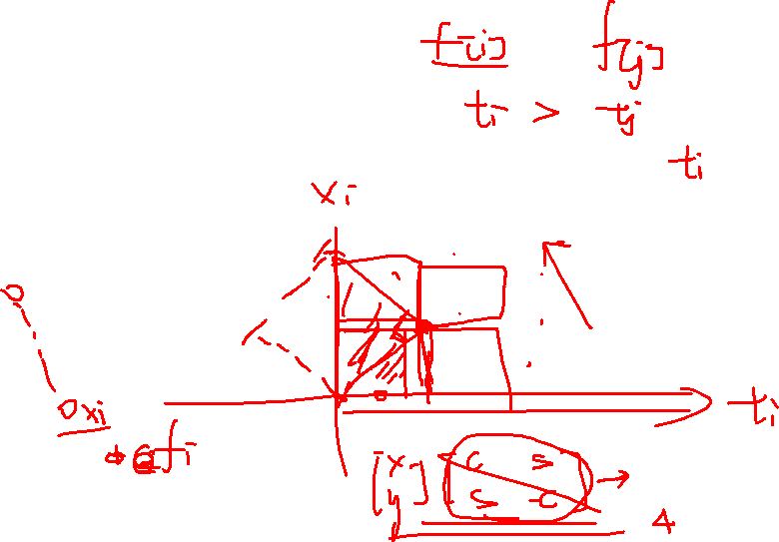
数据结构优化dp
一条线上在ti时间，xi位置会出现一个价值ci的物品
人移动速度是1
求最大能获得的价值

Slide 28
数据结构优化dp
N个村庄在一条直线上，第i个村庄位于di
需要建立不超过k个基站
在第i个村庄建立基站花费Ci，覆盖半径Si
假如一个村庄没有被覆盖需要额外补偿Wi
求最小花费
N<=20000,K<=100
Notes:
F[i][j]，状态数200W，考虑优化转移
F[i][j]=f[k][j-1]+sum(k+1,i-1)+ci
要求min(f[k][j-1]+sum(k+1,i-1))，并且随着i的递增这个需要维护出这个值
注意到随着i的增加，只有那些恰好以i作为右端覆盖的位置会更新
用线段树维护这个更新

Slide 29
数据结构优化dp
N个村庄在一条直线上，第i个村庄位于di
需要建立不超过k个基站
在第i个村庄建立基站花费Ci，覆盖半径Si
假如一个村庄没有被覆盖需要额外补偿Wi
求最小花费
N<=20000,K<=100
Notes:
F[i][j]，状态数200W，考虑优化转移
F[i][j]=f[k][j-1]+sum(k+1,i-1)+ci
要求min(f[k][j-1]+sum(k+1,i-1))，并且随着i的递增这个需要维护出这个值
注意到随着i的增加，只有那些恰好以i作为右端覆盖的位置会更新，他们对应的L[i]之前的点的sum全部要补偿
用线段树维护这个更新

Slide 30
树上dp
给定一棵树，要在上面选取恰好k个节点
要求每个点周围的点（有边相连，且不包含自身）至少有一个节点被选中
求方案数
N<=1e5,K<=100 答案对1e9+7取模
时间限制1s
Notes:
F[i][j][0/1][0/1]表示以i为根选了j个点，后面两个0/1表示i的子树和i是否被选取
复杂度nk^2
考虑j不会超过子树的大小
考虑在每一个点更新，假设有若干子树大小为a1,a2…ap
更新复杂度是a1+a1a2+(a1+a2)a3…
因此单链更新复杂度是nk，假如不是单链，那么需要大小至少为k的子树之间的合并复杂度nk
考虑大小不超过k的子树，每次合并至多size*k，总复杂度nk
总复杂度优化到nk，常数不要太炸就可以过

Slide 31
四边形不等式优化dp
给定n堆石子排成一列，每次可以合并相邻两堆
合并收益为新的一堆的大小
求最大/最小收益
N=2000
F[i][j]=min{F[i][k]+F[k+1][j]+w[i][j]}
w[a][c]+w[b][d]<=w[a][d]+w[b][c]
Notes:
w[i][j]-w[i+1][j]<=w[i][j+1]-w[i+1][j+1]，随着右端点向右，左端点移动的代价对应的变大（同等长度）
对应的f数组也有这个性质，转移的位置具有单调性
记录每种长度转移的位置，单调向右推即可

Slide 32
四边形不等式优化dp
给定n堆石子排成一列，每次可以合并相邻两堆
合并收益为新的一堆的大小
求最大/最小收益
N=2000
F[i][j]=min{F[i][k]+F[k+1][j]+w[i][j]}
w[a][c]+w[b][d]<=w[a][d]+w[b][c]
如果是环？
Notes:
复制一遍一样做

Slide 33
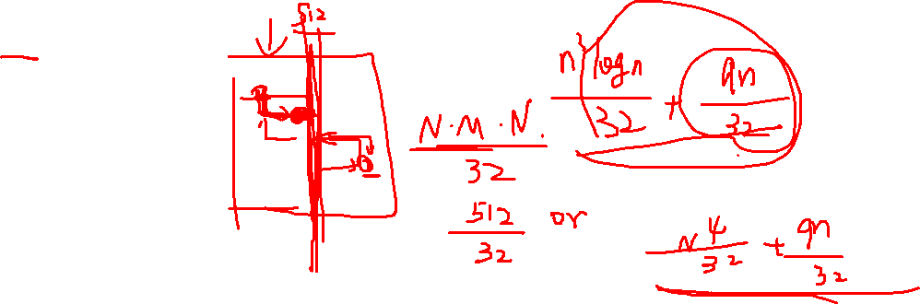
Bitset优化
给定一个N*M的01矩阵，若干次询问
每次询问给两个点，问能不能沿着0的格子只向右向下走到另一个
N,M<=500,Q<=100W
时限2s,询问离线
Notes:
考虑离线之后，假如我们知道中间一列向两边扩展的可达性，可以直接求出两边任意两点的可达性
用类似线段树的结构覆盖这样的询问，对所有答案整体求解

Slide 34
PART III
状态优化

Slide 35
0/1分数规划
给定一棵有根树，要求选一些点，每一个点有一个价值和一个重量
假如选了x，那么也必须选x的父节点，其中根节点没有价值也没有重量
要求选出恰好k个点，希望这些点的单位价值最大
求最大的单位价值，实数输出三位小数
N,K<=2500 ，时间限制1s

Slide 36
0/1分数规划
给定一棵有根树，要求选一些点，每一个点有一个价值和一个重量
假如选了x，那么也必须选x的父节点，其中根节点没有价值也没有重量
要求选出恰好k个点，希望这些点的单位价值最大
求最大的单位价值，实数输出三位小数
N,K<=2500，时间限制1s
注意到输出和平时不太一样
Notes:
二分答案，变成判定性问题，能不能选出K个点使得这K个点的总价值和大于0
由于分母是0，分子不再重要，因此重量就不需要考虑了
F[i][k]表示i为根选k个最大，用和之前树dp一样的思路加上子树大小优化
复杂度NKlogA，需要卡常

Slide 37
0/1分数规划
给定一棵有根树，要求选一些点，每一个点有一个价值和一个重量
假如选了x，那么也必须选x的父节点，其中根节点没有价值也没有重量
要求选出恰好k个点，希望这些点的单位价值最大
求最大的单位价值，实数输出三位小数
N,K<=2500 ，时间限制1s
NKlogA为什么还是T了？
Notes:
每次dp常数不小，尽量减少dp次数，可以考虑对于先xjb贪心出一个上下界，然后再进行二分
实际数据上这样操作可以大量减少二分次数

Slide 38
单调队列
给定一个数列ai，ai都是正整数，现在要选出连续的一段，使得这段的长度在[l,r]之间
令M(i,j)为i-j之间最大的ai，m(i,j)为i-j之间最小的ai
要求最大化(M(i,j)-m(i,j))/(r-l+K)，其中K是给定的常数
N<=1e5，输出六位小数
Notes:
依然分数规划二分答案，不难发现如果没有长度限制最大最小值一定在端点处取得
(Aj-Ai)/(j-i+K)>=w
Aj-jw-Ai+iw>=Kw
Bj-Bi>=C
维护单调队列每次弹栈即可

Slide 39
多边形三角剖分
给定一个正N边形，每个点上有点权
三角剖分的代价是三个顶点的积/和
求代价最小的剖分值和方案
N<=200?
N<=2000?
N<=50000?

Slide 40
取模优化转移
F(x,n)=x mod a[n]
F(x,n-1)=(x mod a[n-1])+F(x mod a[n-1],n)
给定a数组，求x使得F(x,1)最大
N<=1e5, a[i]<=1e13
Notes:
考虑答案的构成，假如进行了i次递归之后，目前传进去的参数最大是r，那么之前每一层都至少有一个xi
除了xi之外还可以获得一定额外的收益，称这个收益是k，那么(i,r,k)对应了一种状态
考虑(i,r,k)向后转移可以转移到(i+1,a[i+1]-1,k)和(i+1,r mod a[i+1],k+i(r-r mod a[i]))

